Slide 1
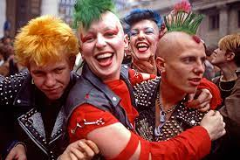
Презентація
Молодіжні субкультури
Підготували:
здобувачі освіти гр1К
ДНЗ “Костянтинівське вище професійне училище”
Кіча Олександр
Плугатар Марія

Slide 2
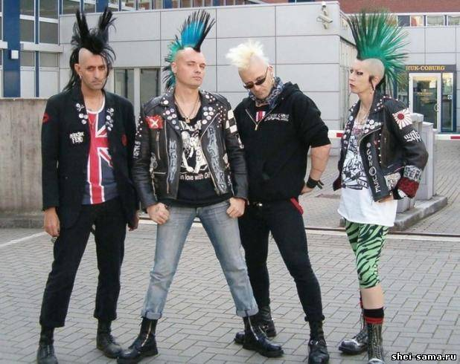
Сучасні молодіжні субкультури: ПАНКИ
Виникли в середині 70-х років у Великобританії, США, Канаді й Австралії., характерними особливостями яких є любов до музики панк-рок, критичне ставлення до суспільства та політики
Невизнання будь-якого насильства, повага до батьків і абсолютний пофігізм (нігілізм), замішаний на доброму гуморі.

Slide 3
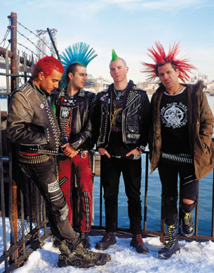
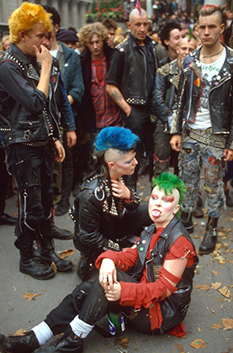


Етимологія назви
В англійській мові слово «punk» означає «гниле дерево», «гниль», «непотріб». Так цей молодіжний рух назвали журналісти, вважаючи, що такою принизливою назвою відіб’ють у нього популярність.

Slide 4
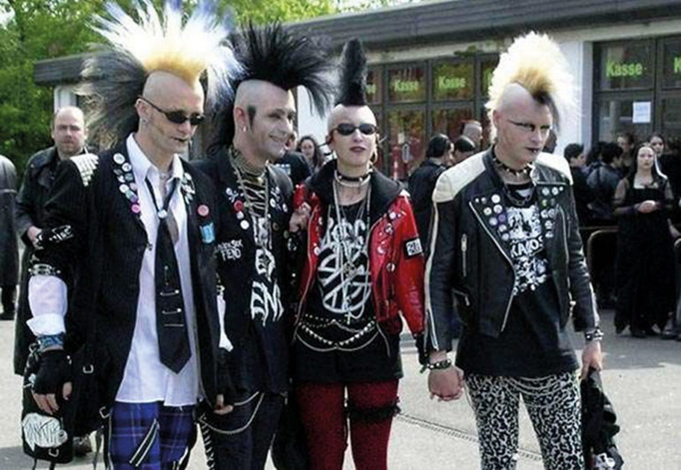
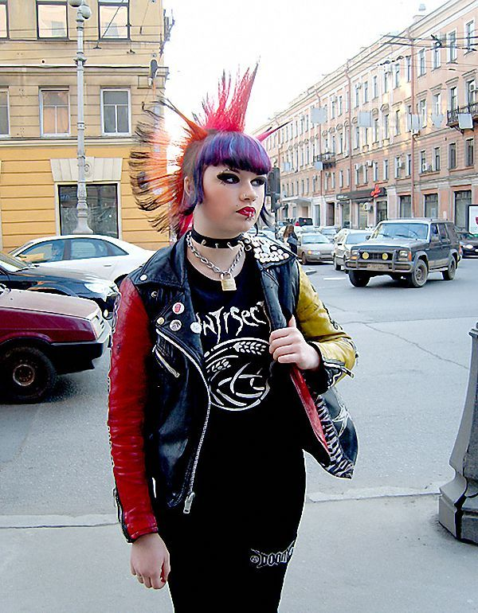
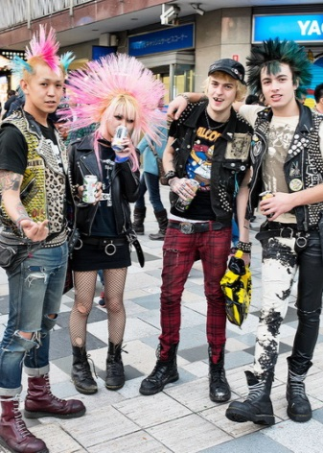
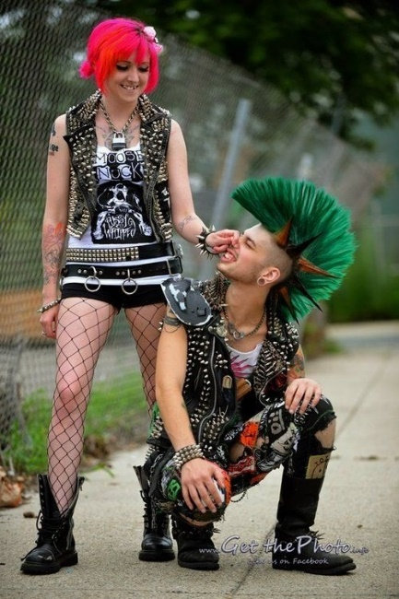
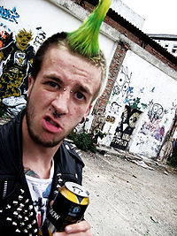
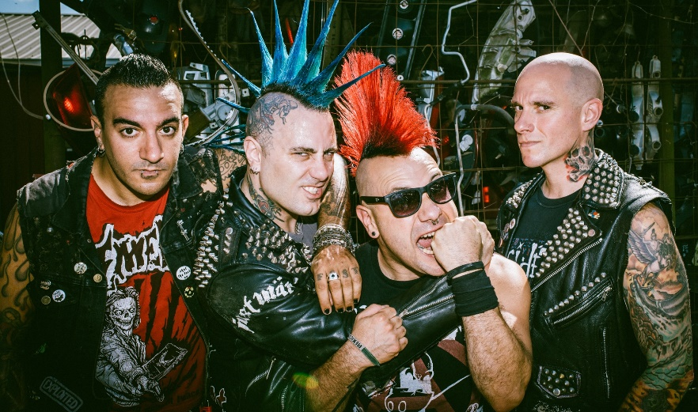
Ідеологія панків
Основною ідеологією панків є прагнення до особистої свободи і незалежності (індивідуалізм)

Slide 5
Зовнішній вигляд панків
Аксесуари: напульсники і нашийники зі шкіри із шипами і ланцюгами, татуювання
Зачіска: пофарбоване в яскраві кольори волосся, ірокез
Одяг: кутка-косуха, підкачані рвані протерті джинси
Стиль: В одязі переважає стиль dead, тобто “мертвий”

